Slide 1






CHỦ ĐỀ 4
Khu vườn của em

Slide 2



Tiết 1
LÁ VÀ CÂY

Slide 3

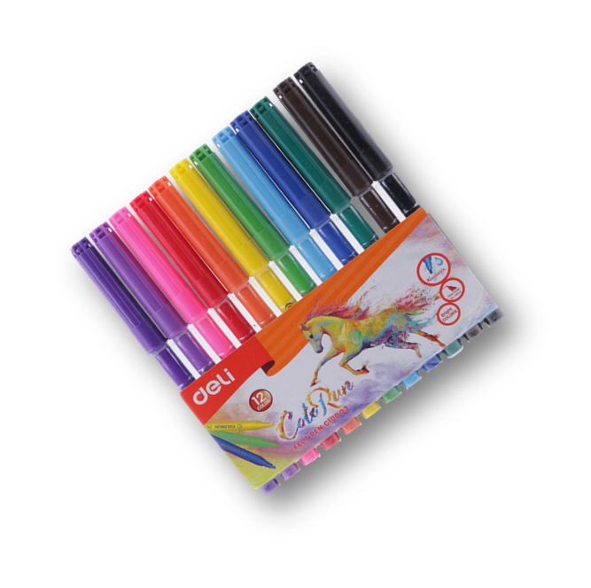

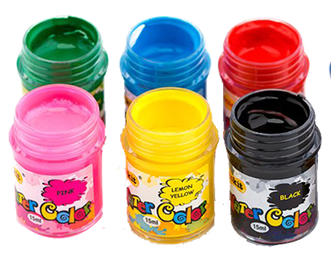
Chuẩn bị đồ dùng học tập

Slide 4






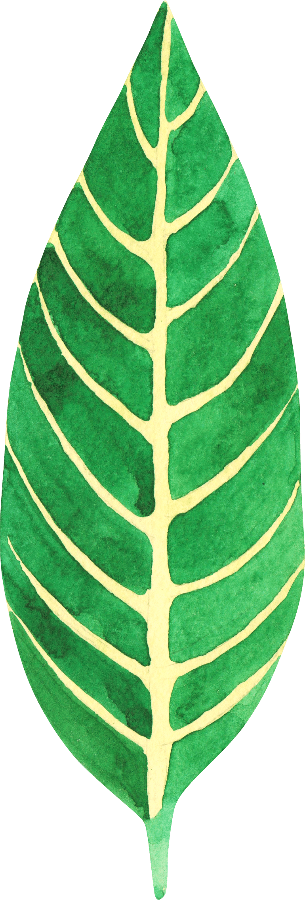
Hoạt động 1
Khám phá

Slide 5





Quan sát, thảo luận về màu sắc, hình dạng lá và cây ngoài thiên nhiên, trong tranh

Slide 6

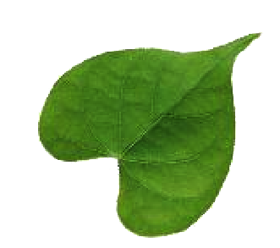




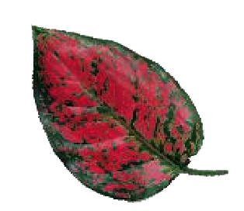

Lá

Slide 7

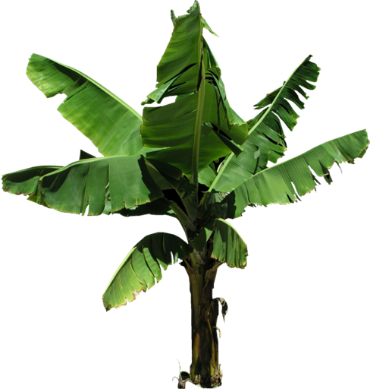
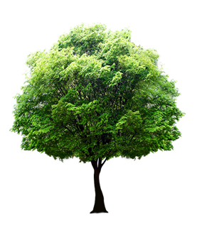
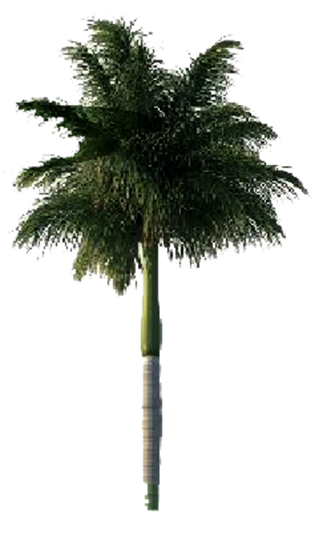
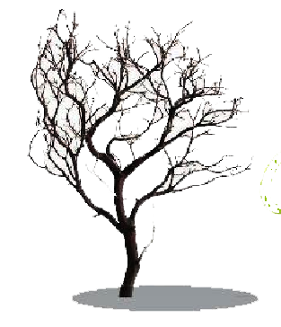
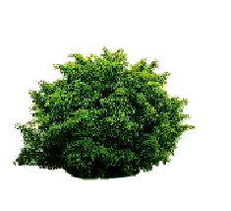
Cây

Slide 8



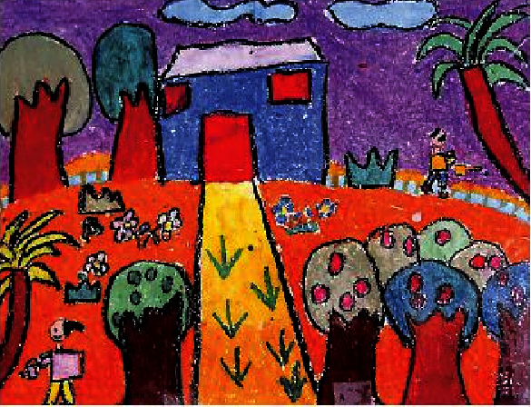

Lá và cây trong tranh
( Cây xanh nhà em )- tranh sáp màu

Slide 9




“ Chiếc lá ”- Tranh màu bột

Slide 10
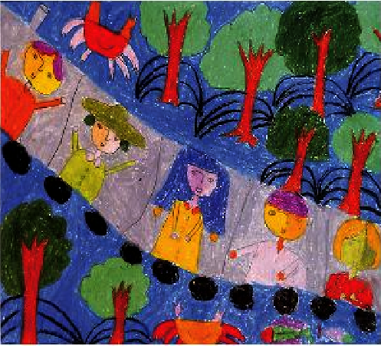
“ Chúng em tham quan rừng Đước bằng tàu lửa ”
Tranh sáp màu

Slide 11
Hoạt động 2
Kiến tạo kiến thức kĩ năng

Slide 12
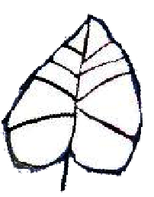
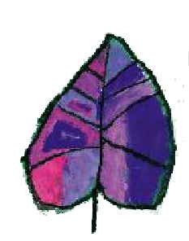
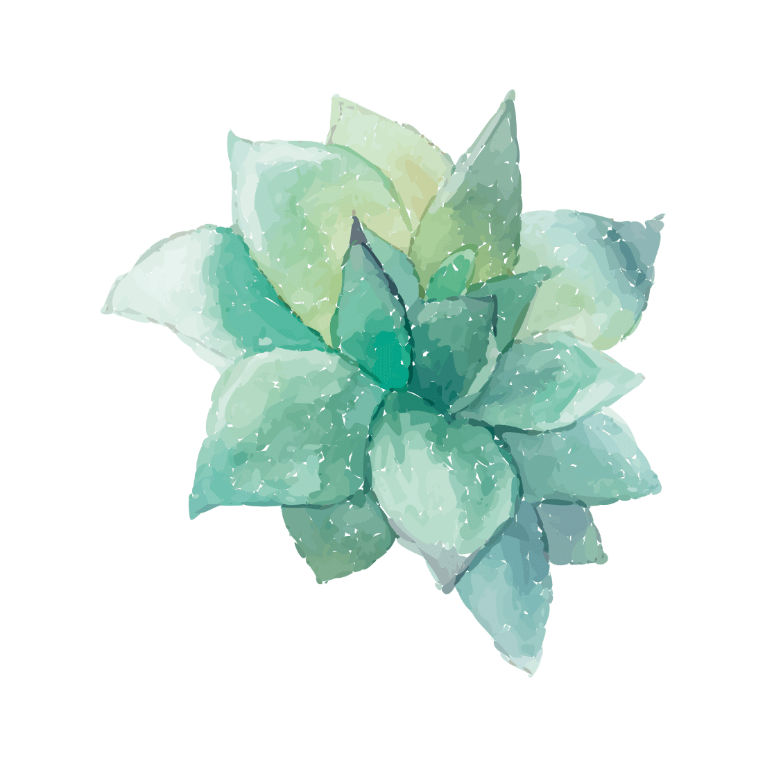

Gợi ý các bước thực hiện lá cây
Bước 1
Bước 2

Slide 13

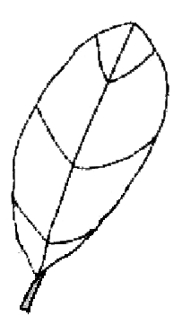
Bước 1
Bước 2

Slide 14


Bước 1
Bước 2

Slide 15
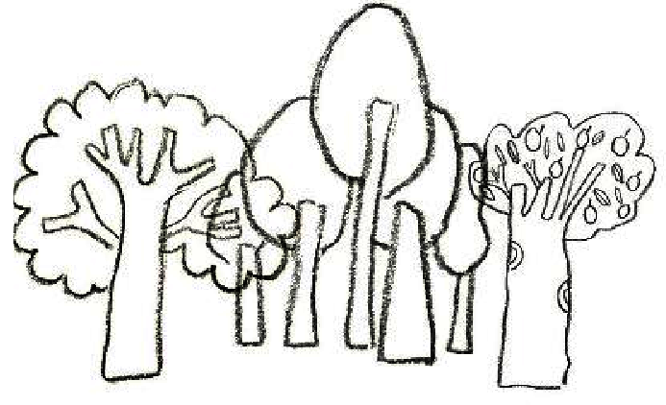
Gợi ý các bước thực hiện vẽ lá cây
Bước 1

Slide 16
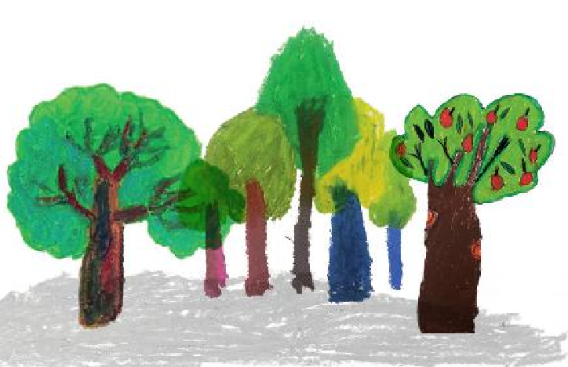
Bước 1

Slide 17
Hoạt động 3
Luyện tập
sáng tạo

Slide 18




Hướng dẫn HS luyện tập thực hành
. HS lựa chọn lá cây có sẵn, vẽ màu
. HS vẽ lá, vẽ cây theo ý thích và trí tưởng tượng của các em
. HS vẽ lá, vẽ cây theo ý thích và trí tưởng của các em
1

Slide 19



Thực hành cá nhân
HS vẽ lá , cây theo ý thích
và trí tưởng tượng của các em

Slide 20
Hoạt động 4
Phân tích
đánh giá

Slide 21
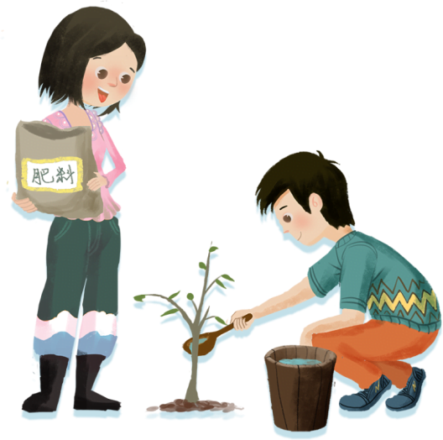

Giới thiệu sản phẩm
Giới thiệu nhận xét đánh giá sản phẩm Của mình và bạn

Slide 22
Hoạt động 5
Vận dụng
Phát triển

Slide 23

Hãy yêu thiên nhiên ,
cây cối và có ý thức
bảo vệ môi trường

Slide 24
XIN CHÀO
VÀ HẸN GẶP LẠI CÁC EM !

